Slide 1
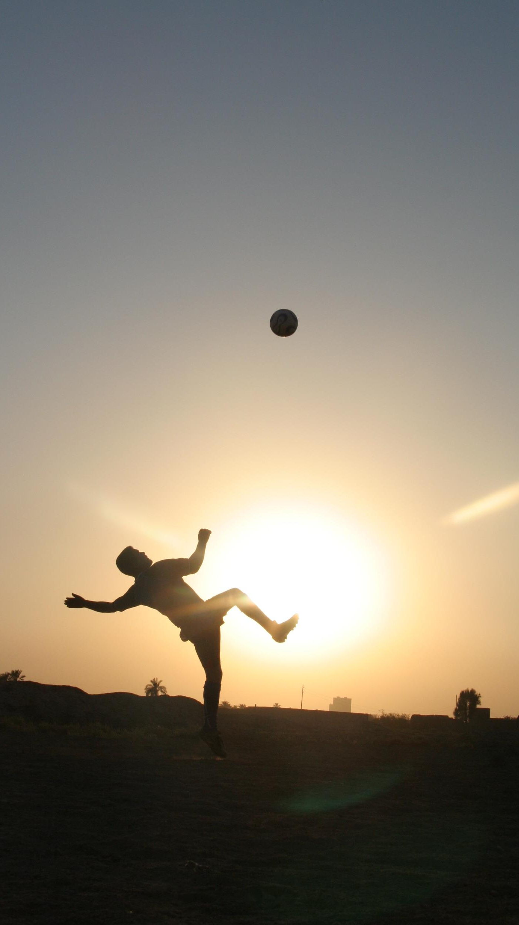
Barn
Träningar Visby AIK
2023
PF2016
Tränar måndagar
17:30-18:45
Traume IP
välkomna !
PF2016
fotboll@visbyaik.se

Slide 2
Barn
Träningar Visby AIK
2023
Född 2011
Kom så spelar vi!
Söndagar 16.00
Traume IP
Alla är välkomna !
Födda 2011
fotboll@visbyaik.se

Slide 3
Barn
Träningar Visby AIK
2023
Träningsgrupp
Tränar Torsdagar
17:30-18:45
Traume IP
Barn födda 2013, 2014, 2015
Tränar tillsammans i träningsgrupp, för att
öka föreningskänslan samt att få kompisar
över gränserna.
Träningsgrupp
fotboll@visbyaik.se

